Slide 1
Integração Numérica
Prof. Rafael Mesquita
rgm@cin.ufpe.br

Slide 2
Integração Numérica
Problemas resolvidos pelo cálculo de integral definida
Determinação de áreas
Determinação de volumes
...
Mas, nem sempre o cálculo de integrais pode ser feito analiticamente...
Buscamos uma solução numérica
Duas situações possíveis:
Função a ser integrada é desconhecida
Temos apenas uma tabela de pontos
Função é conhecida, mas a determinação de sua integral não é trivial (ou é impossível)

Slide 3
Integração Numérica
Fórmulas de Newton-Cotes
Integra o polinômio interpolador que substitui a função $f$
Aproximação
Intervalo de integração $[a;b]$ é dividido em partes iguais
$x_{k}=x_{0}+kh, k=1,2,…,n$
Podemos então construir a tabela $(x_{i};f(x_{i}))$
A partir da tabela a função $f$ é interpolada para calcular o valor aproximado de $\int_{a}^{b}{f\left(x\right)dx}$

Slide 4
Integração Numérica
Fórmulas de Newton-Cotes
Idéia geral: Integrar o polinômio interpolador da função $f$
Intervalo [a;b] é dividido em partes iguais
$x_{k}=x_{0}+kh,k=1,…n$
$P(x)$ interpola $f$ em [a;b]
Calculamos a area...
$\int_{a}^{b}{f\left(x\right)dx=}\int_{x_{0}}^{x_{n}}{f\left(x\right)dx=}$
$=\int_{x_{0}}^{x_{n}}{\left[P\left(x\right)+R\left(x\right)\right]dx}$
$$P(x)$$
$$f$$
$${a=x}_{0}$$
$$x_{1}$$
$$x_{2}…$$
$${b=x}_{n}$$

Slide 5
Integração Numérica
Fórmulas de Newton-Cotes
$\int_{a}^{b}{f\left(x\right)dx=\int_{x_{0}}^{x_{n}}{f\left(x\right)dx}=\int_{x_{0}}^{x_{n}}{[P\left(x\right)+R(x)]dx}}$
$P\left(x\right)=\sum_{k=0}^{n}{L_{k}^{\left(n\right)}\left(x\right)f(x_{k})}$ => polinômio lagrange
$L_{k}^{\left(n\right)}=\prod_{\begin{aligned}j=0 \\ j≠k\end{aligned}}^{n}{\frac{x−x_{j}}{x_{k}−x_{j}}}$
Assim,
$\int_{x_{0}}^{x_{n}}{f\left(x\right)dx}=\int_{x_{0}}^{x_{n}}{[P\left(x\right)+R(x)]dx}$
$=\int_{x_{0}}^{x_{n}}{\left[\sum_{k=0}^{n}{L_{k}^{\left(n\right)}\left(x\right)f(x_{k})}+R\left(x\right)\right]dx}$
$=\int_{x_{0}}^{x_{n}}{\sum_{k=0}^{n}{L_{k}^{\left(n\right)}\left(x\right)f(x_{k})}dx+\int_{x_{0}}^{x_{n}}{R\left(x\right)dx}}$
$=\sum_{k=0}^{n}{[\int_{x_{0}}^{x_{n}}{L_{k}^{\left(n\right)}\left(x\right)dx×f(x_{k})]+\int_{x_{0}}^{x_{n}}{R\left(x\right)dx}}}$

Slide 6
Integração Numérica
Fórmulas de Newton-Cotes
$=\sum_{k=0}^{n}{[\int_{x_{0}}^{x_{n}}{L_{k}^{\left(n\right)}\left(x\right)dx×f(x_{k})]+\int_{x_{0}}^{x_{n}}{R\left(x\right)dx}}}$
Definindo que
$C_{k}^{\left(n\right)}=\int_{x_{0}}^{x_{n}}{L_{k}^{\left(n\right)}\left(x\right)dx},k=0,1,…,n$ e
$T=\int_{x_{0}}^{x_{n}}{R\left(x\right)dx}$, temos o método de Newton-Cotes generalizado:
$\int_{x_{0}}^{x_{n}}{f\left(x\right)dx=\sum_{k=0}^{n}{C_{k}^{\left(n\right)}}f\left(x_{k}\right)+T}$

Slide 7
Integração Numérica
Fórmulas de Newton-Cotes
Para obter $C_{k}^{\left(n\right)}$, faremos uma mudança de variável, onde $x=x_{0}+zh$ e teremos novos limites de integração:
Para $x=x_{0}⇒z=0$
$x=x_{n}⇒z=n$ , pois $z=\frac{x−x_{0}}{h}$
Como
$C_{k}^{\left(n\right)}=\int_{x_{0}}^{x_{n}}{L_{k}^{\left(n\right)}\left(x\right)dx}=\int_{x_{0}}^{x_{n}}{\prod_{\begin{aligned}j=0 \\ j≠k\end{aligned}}^{n}{\frac{x−x_{j}}{x_{k}−x_{j}}}dx}$
$=\int_{x_{0}}^{x_{n}}{\frac{x−x_{0}}{x_{k}−x_{0}}\frac{x−x_{1}}{x_{k}−x_{1}}…\frac{x−x_{k−1}}{x_{k}−x_{k−1}}\frac{x−x_{k+1}}{x_{k}−x_{k+1}}…\frac{x−x_{n}}{x_{k}−x_{n}}dx}$

Slide 8
Integração Numérica
Fórmulas de Newton-Cotes
$C_{k}^{\left(n\right)}=\int_{x_{0}}^{x_{n}}{\frac{x−x_{0}}{x_{k}−x_{0}}\frac{x−x_{1}}{x_{k}−x_{1}}…\frac{x−x_{k−1}}{x_{k}−x_{k−1}}\frac{x−x_{k+1}}{x_{k}−x_{k+1}}…\frac{x−x_{n}}{x_{k}−x_{n}}dx}$
Como $z=\frac{x−x_{0}}{h}$, temos que
$\frac{x−x_{0}}{x_{k}−x_{0}}=\frac{x−x_{0}}{kh}=\frac{z}{k}$
De forma genérica, temos que
$\frac{x−x_{i}}{x_{k}−x_{i}}=\frac{x−(x_{0}+ih)}{\left(k−i\right)h}=\frac{x−x_{0}−ih}{\left(k−i\right)h}=\frac{x−x_{0}}{\left(k−i\right)h}−\frac{ih}{\left(k−i\right)h}=\frac{z}{\left(k−i\right)}−\frac{i}{k−i}=\frac{z−i}{k−i}$

Slide 9
Integração Numérica
Fórmulas de Newton-Cotes
Assim, aplicando a mudança de variável onde $x=x_{0}+zh$ e $dx=hdz$, teremos que
$C_{k}^{\left(n\right)}=\int_{x_{0}}^{x_{n}}{\frac{x−x_{0}}{x_{k}−x_{0}}\frac{x−x_{1}}{x_{k}−x_{1}}…\frac{x−x_{k−1}}{x_{k}−x_{k−1}}\frac{x−x_{k+1}}{x_{k}−x_{k+1}}…\frac{x−x_{n}}{x_{k}−x_{n}}dx}$
$C_{k}^{\left(n\right)}=h\int_{0}^{n}{\frac{z}{k}\frac{z−1}{k−1}…\frac{z−k+1}{k−k+1}\frac{z−k−1}{k−k−1}…\frac{z−n}{k−n}dz}$
De forma mais sintética, temos que:
${\int_{x_{0}}^{x_{n}}{L_{k}^{\left(n\right)}\left(x\right)dx}=C}_{k}^{\left(n\right)}=\frac{{\left(−1\right)}^{n−k}.h}{k!\left(n−k\right)!}\int_{0}^{n}{\frac{π_{n}(z)}{z−k}dz}$,
Com $π_{n}=z\left(z−1\right)\left(z−2\right)…(z−n)$

Slide 10
Método dos trapézios
Calcula a área sob uma curva como uma série de trapézios
Substitui, em cada subintervalo $[x_{i};x_{i+1}]$, a função $f$ por uma reta
Calcula-se a área de cada trapézio e, em seguida, soma-se cada área

Slide 11
Método dos trapézios
$$f$$
$${a=x}_{0}$$
$$x_{1}$$
$$x_{2}…$$
$${b=x}_{n}$$

Slide 12
Método dos trapézios
Soma de cada subintervalo
$\int_{x_{0}}^{x_{n}}{f\left(x\right)dx}=\int_{x_{0}}^{x_{1}}{f\left(x\right)dx+\int_{x_{1}}^{x_{2}}{f\left(x\right)dx}}+…+\int_{x_{n−1}}^{x_{n}}{f\left(x\right)dx}$
Usando o método de Newton-Cotes no intervalo $\left[x_{0};x_{1}\right]$ temos que
$\int_{x_{0}}^{x_{1}}{f\left(x\right)dx=\sum_{k=0}^{1}{C_{k}^{\left(1\right)}f\left(x_{k}\right)+T}=C_{0}^{\left(1\right)}f\left(x_{0}\right)+C_{1}^{\left(1\right)}f\left(x_{1}\right)+T}$
Como $C_{0}^{\left(1\right)}=C_{1}^{\left(1\right)}=\frac{h}{2}$, obtemos que
$\int_{x_{0}}^{x_{1}}{f\left(x\right)dx=\frac{h}{2}f\left(x_{0}\right)+\frac{h}{2}f\left(x_{1}\right)+T_{1}}$
$\int_{x_{1}}^{x_{2}}{f\left(x\right)dx=\frac{h}{2}f\left(x_{1}\right)+\frac{h}{2}f\left(x_{2}\right)+T_{2}}$
$\int_{x_{2}}^{x_{3}}{f\left(x\right)dx=\frac{h}{2}f\left(x_{2}\right)+\frac{h}{2}f\left(x_{3}\right)+T_{3}}…$
$\int_{x_{n−1}}^{x_{n}}{f\left(x\right)dx=\frac{h}{2}f\left(x_{n−1}\right)+\frac{h}{2}f\left(x_{n}\right)+T_{n}}$

Slide 13
Método dos trapézios
$\int_{x_{0}}^{x_{n}}{f\left(x\right)dx=h\left(\frac{f\left(x_{0}\right)+f\left(x_{n}\right)}{2}+\sum_{i=1}^{n−1}{f\left(x_{i}\right)}\right)+T}$
$T⇒erro no método dos trapézios$
Podemos reescrever o método dos trapézios como
$\int_{x_{0}}^{x_{n}}{f\left(x\right)dx≅h(E/2+I+P)},$onde
E -> somatório das imagens nos pontos extremos
P -> somatório das imagens nos pontos pares (sem extremos)
I -> somatório das imagens nos pontos ímpares (sem extremos)

Slide 14
Método dos trapézios – Exemplo
Exemplo: Calcule, aproximadamente, o valor da integral $\int_{0,0}^{0,6}{e^{x}dx}$ usando o método dos trapézios, considerando 7 pontos dentro do intervalo [0,0;0,6]

Slide 15
Método dos trapézios – Exemplo
Poderíamos ainda...

Slide 16
Método dos trapézios – Exemplo
Exemplo: Calcule, aproximadamente, o valor da integral $\int_{0,0}^{0,6}{e^{x}dx}$ usando o método dos trapézios, considerando 7 pontos dentro do intervalo [0,0;0,6]
R=$8,2280379×{10}^{−1}+T$
“Valor verdadeiro”=$8,2211880×{10}^{−1}$
Vantagem do método
Pode ser aplicado a qualquer número de subintervalos
Desvantagem...
Precisão deixa a desejar, já que segmentos de reta são utilizados para aproximar a curva que se deseja integrar

Slide 17
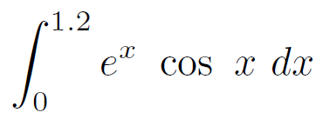
Exercício
Calcule, usando a regra do trapézio com 7 pontos,
Resposta:

Slide 18
Exercício

Slide 19
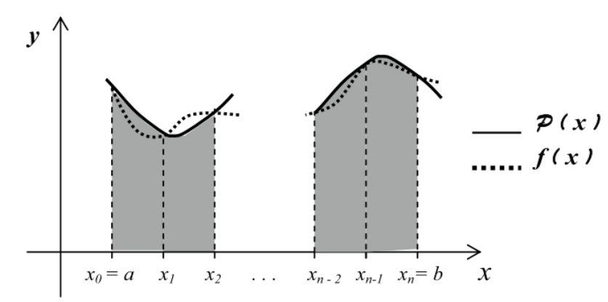
Método de Simpson
“O método de Simpson se propõe a dar uma melhor precisão uma vez que são usadas partes de parábolas para aproximar a curva a ser integrada.”

Slide 20
Método de Simpson
“Neste caso n tem que ser par, pois são somados dois subintervalos por vez.”

Slide 21
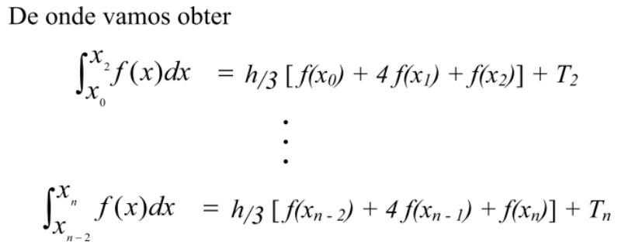
Método de Simpson

Slide 22
Método de Simpson

Slide 23
Método de Simpson
Outro caminho:
Encontrar o polinômio e integrá-lo.

Slide 24
Método de Simpson

Slide 25
Método de Simpson

Slide 26
Exemplo 6.2

Slide 27
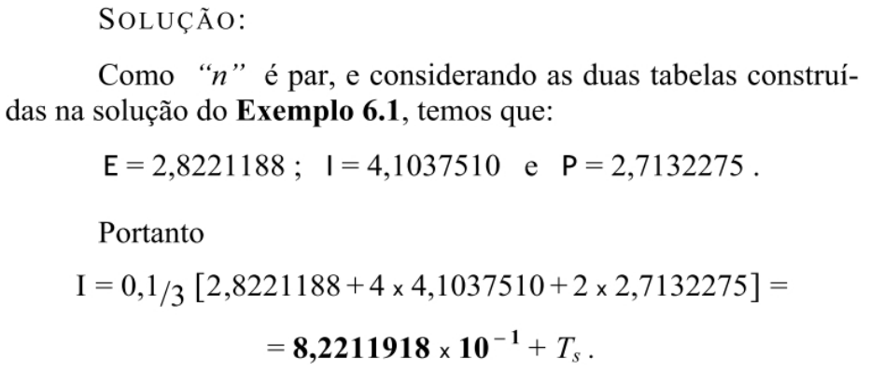
Exemplo 6.2 - Solução

Slide 28
Exercício
Usando a regra de Simpson para 7 pontos, calcular:
Solução

Slide 29
Exercício – Solução

Slide 30
Dúvidas?

Slide 31
Referências
Santos, J.D.; Silva, Z. C. Métodos Numéricos, Ed. Universitária UFPE. 3ª ed. Recife-PE, 2010.
Cuminato, J.A. Cálcuo Numérico. Notas de Aula ICMC/USP. Disponível em: http://www.ceunes.ufes.br/downloads/2/riedsonb-Apostila%20-%20Cuminato.pdf

